Slide 1

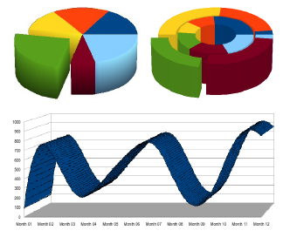
TÍTULO DO TRABALHO EM LETRAS MAIÚSCULAS
Autor1, Autor2, Autor3,
Autor4, Autor5 e Autor6
Instituição(ões) de vínculo acadêmico/profissional
Código do Resumo
ENS999
RESULTADO E DISCUSSÃO
INTRODUÇÃO
Se for Relato de Experiência, mude o título desta seção de RESULTADOS E DISCUSSÃO para RESULTADOS.
Descrever os resultados da pesquisa.
Figura 1 – Uma imagem vale mais do que mil palavras
Fonte: Reprodução Google.
Sua introdução. Sua introdução. Sua introdução. Etc etc etc etc etc .....
OBJETIVOS
Objetivo 1
Objetivo 2
Objetivo 3
MÉTODOS
Se for Relato de Experiência, mude o título desta seção de MÉTODOS para DESCRIÇÃO DA EXPERIÊNCIA.
Descrever os procedimentos.
Obs.: Crie linhas em branco e desloque as barras de título para a posição desejada ou crie novas caixas de texto.
CONCLUSÃO
Suas conclusões ou considerações finais.
REFERÊNCIAS
Referências na norma Vancouver.
Só para resumos expandidos.
Pode ser numa fonte menor que a das outras seções.
Até 5 referências.
São as mesmas do resumo escrito.
APOIO: ORGÃOS DE FOMENTO
(se houver)

